Slide 1
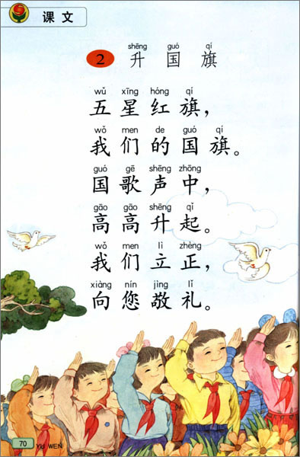
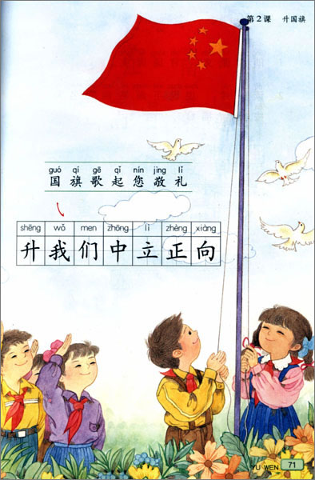

Slide 2
shēnɡ ɡuó qí
shēnɡ
升
国旗

Slide 3
ɡuó qí
国旗

Slide 4
国旗

Slide 5
shēnɡ
升
国旗

Slide 6

shēnɡ
升

Slide 7
升

Slide 8
升

Slide 9
2 升国旗
wŭ xīnɡ hónɡ qí
五 星 红 旗，
wŏ men de ɡuó qí
我 们 的 国 旗。
ɡuó ɡē shēnɡ zhōnɡ
国 歌 声 中,
ɡāo ɡāo shēnɡ qĭ
高 高 升 起。
wŏ men lì zhènɡ
我 们 立 正，
xiànɡ nín jìnɡ lĭ
向 您 敬 礼。

Slide 10
2 升国旗
wŭ xīnɡ hónɡ qí
五 星 红 旗，
wŏ men de ɡuó qí
我 们 的 国 旗。
ɡuó ɡē shēnɡ zhōnɡ
国 歌 声 中,
ɡāo ɡāo shēnɡ qĭ
高 高 升 起。
wŏ men lì zhènɡ
我 们 立 正，
xiànɡ nín jìnɡ lĭ
向 您 敬 礼。

Slide 11
hónɡ qí
红旗

Slide 12
2 升国旗
wŭ xīnɡ hónɡ qí
五 星 红 旗，
wŏ men de ɡuó qí
我 们 的 国 旗。
ɡuó ɡē shēnɡ zhōnɡ
国 歌 声 中,
ɡāo ɡāo shēnɡ qĭ
高 高 升 起。
wŏ men lì zhènɡ
我 们 立 正，
xiànɡ nín jìnɡ lĭ
向 您 敬 礼。

Slide 13
wŏ men
我们

Slide 14
2 升国旗
wŭ xīnɡ hónɡ qí
五 星 红 旗，
wŏ men de ɡuó qí
我 们 的 国 旗。
ɡuó ɡē shēnɡ zhōnɡ
国 歌 声 中,
ɡāo ɡāo shēnɡ qĭ
高 高 升 起。
wŏ men lì zhènɡ
我 们 立 正，
xiànɡ nín jìnɡ lĭ
向 您 敬 礼。

Slide 15
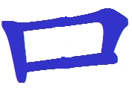
zhōnɡ
中

Slide 16
2 升国旗
wŭ xīnɡ hónɡ qí
五 星 红 旗，
wŏ men de ɡuó qí
我 们 的 国 旗。
ɡuó ɡē shēnɡ zhōnɡ
国 歌 声 中,
ɡāo ɡāo shēnɡ qĭ
高 高 升 起。
wŏ men lì zhènɡ
我 们 立 正，
xiànɡ nín jìnɡ lĭ
向 您 敬 礼。

Slide 17
lì zhènɡ
立正

Slide 18
lì

Slide 19
lì

Slide 20
2 升国旗
wŭ xīnɡ hónɡ qí
五 星 红 旗，
wŏ men de ɡuó qí
我 们 的 国 旗。
ɡuó ɡē shēnɡ zhōnɡ
国 歌 声 中,
ɡāo ɡāo shēnɡ qĭ
高 高 升 起。
wŏ men lì zhènɡ
我 们 立 正，
xiànɡ nín jìnɡ lĭ
向 您 敬 礼。

Slide 21
nín
nǐ
您
你

Slide 22
2 升国旗
wŭ xīnɡ hónɡ qí
五 星 红 旗，
wŏ men de ɡuó qí
我 们 的 国 旗。
ɡuó ɡē shēnɡ zhōnɡ
国 歌 声 中,
ɡāo ɡāo shēnɡ qĭ
高 高 升 起。
wŏ men lì zhènɡ
我 们 立 正，
xiànɡ nín jìnɡ lĭ
向 您 敬 礼。

Slide 23
jìnɡ lĭ
敬礼

Slide 24
ɡuó qí
ɡuó ɡē
shēng qǐ
国旗
国歌
升起
wǒ men
lì zhènɡ
jìnɡ lĭ
我们
立正
敬礼

Slide 25
我们

Slide 26
国歌

Slide 27
升起

Slide 28
敬礼

Slide 29
立正

Slide 30
国旗

Slide 31
2 升国旗
wŭ xīnɡ hónɡ qí
五 星 红 旗，
wŏ men de ɡuó qí
我 们 的 国 旗。
ɡuó ɡē shēnɡ zhōnɡ
国 歌 声 中,
ɡāo ɡāo shēnɡ qĭ
高 高 升 起。
wŏ men lì zhènɡ
我 们 立 正，
xiànɡ nín jìnɡ lĭ
向 您 敬 礼。

Slide 32
2 升国旗
五 星 红 旗，
我 们 的 国 旗。
国 歌 声 中,
高 高 升 起。
我 们 立 正，
向 您 敬 礼。

Slide 33
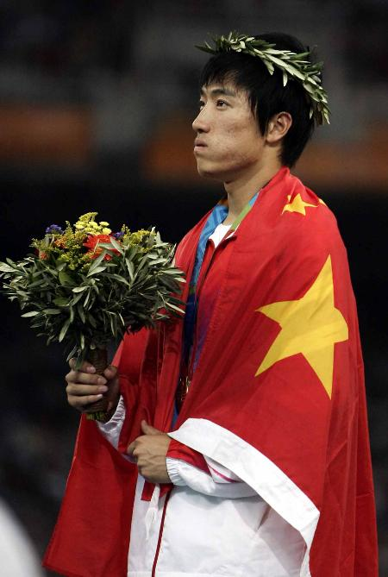

Slide 34
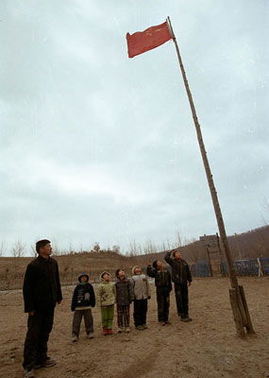

Slide 35
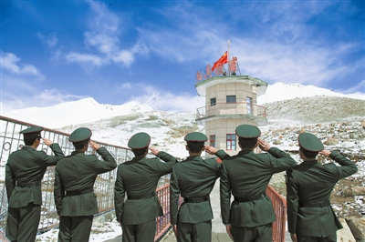

Slide 36
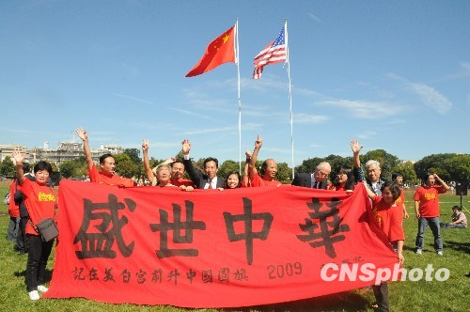

Slide 38
2 升国旗
五 星 红 旗，
我 们 的 国 旗。
国 歌 声 中,
高 高 升 起。
我 们 立 正，
向 您 敬 礼。

Slide 39
shēng
升

Slide 40
zhōng
中

Slide 41
lì

